Slide 1
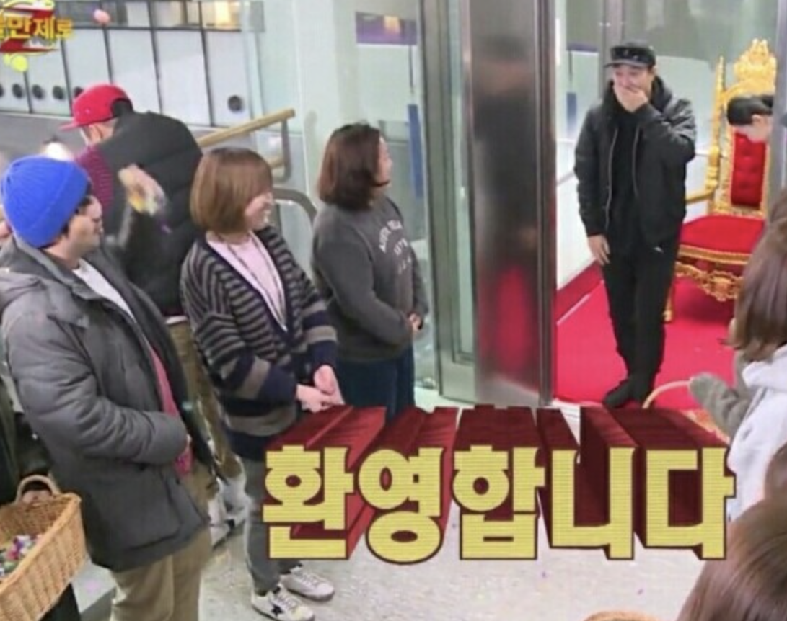
스터디 OT

Slide 2
오늘 목차
자기 소개 ☺
스터디 방식
몇가지 의사 결정
타임라인
1주차 진행

Slide 3
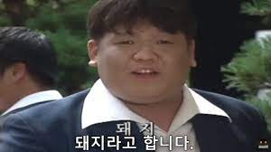
자기소개 시간

Slide 4
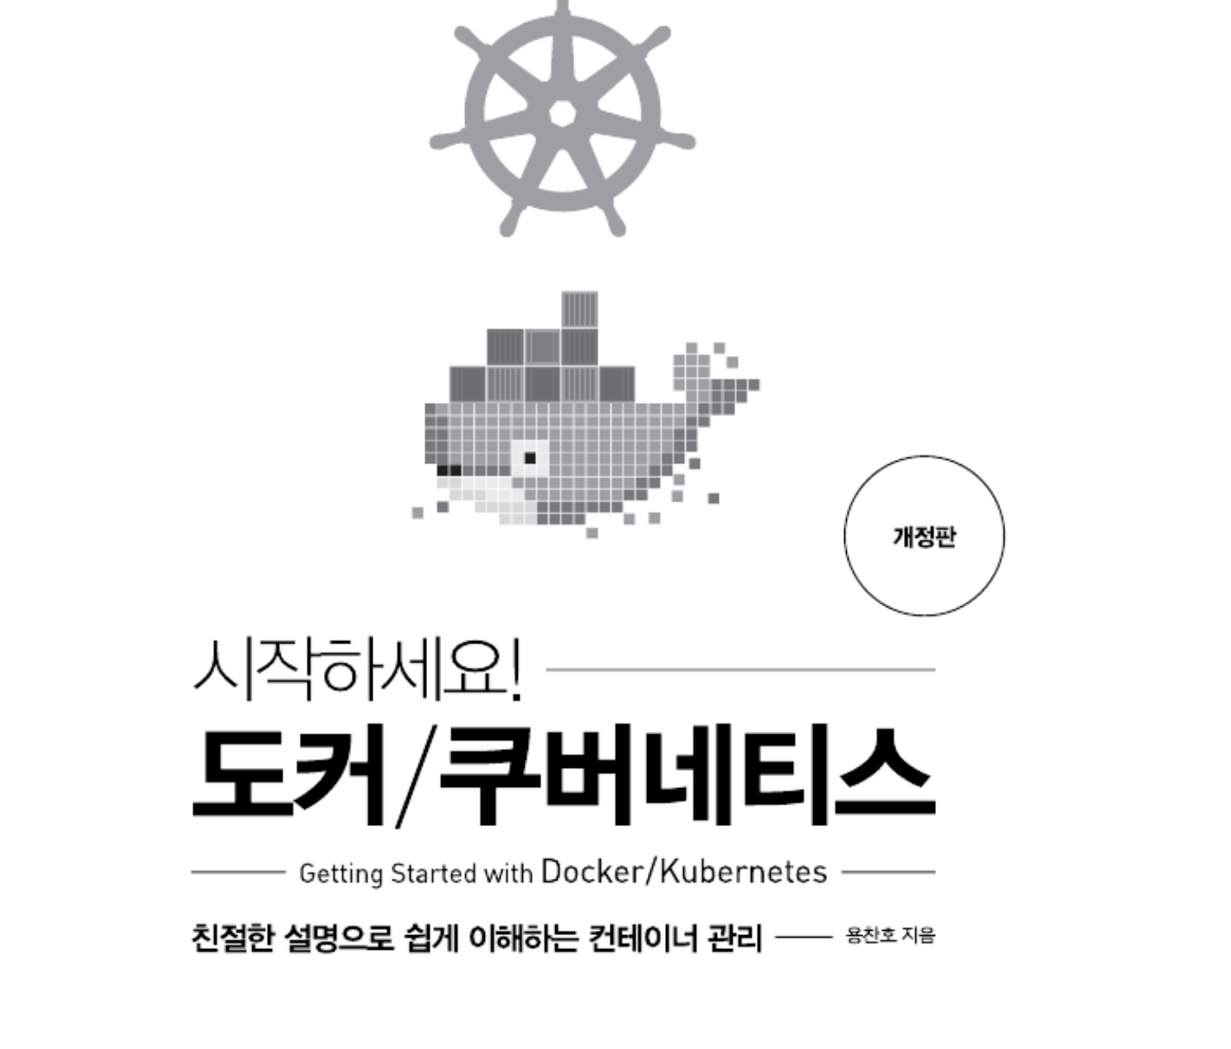
스터디 주제

Slide 5
스터디 방식
개인
00주 동안 각자 공부하고 내용을 요약하여 git 에 업로드
주차별 인증 및 서로의 요약을 공유하는 목적
발표
발표자는 매주 1명씩 돌아가면서 진행한다.
(의사결정)
스터디 주기 – 1주/2주/10일/안한다.
이해가 부족하거나(정말 어려운 내용), 함께 공유됐으면 하는 내용 위주 정리.
본인이 요약한 내용 발표.
책 바깥의 자료에 대해
토의, 실무적으로 많이 쓰는 방식이나 기술, 또는 추가자료등등
스터디 주차
총 14장 (의사결정)

Slide 6
타임라인 (1주차 기준)
주차 | 챕터 | 발표자
1 | 2장 도커 엔진
2 | 3장 도커 스웜 4장 도커 컴포즈
3 | 5장 쿠버네티스 설치 6.2장 파드(Pod)
4 | 6.3. 장 레플리카셋 6.5장 서비스
5 | 7장 네임스페이스 & 컨피그맵 8장 인그레스
6 | 9장 PV & PVC
7 | 10장 보안 & 인가
8 | 11장 애플리케이션 배포
9 | 12장 커스텀 리소스 & 컨트롤러

Slide 7
0주차 1장 도커란…

Slide 8
도커란?
도커랑 컨테이너는 같으면서도 다르다.
-> 컨테이너는 기술. 도커는 컨테이너를 생성하고 배포하고 관리하는 플랫폼.
도커와 관련된 프로젝트
-> 도커 컴포즈, 도커 레지스트리, 도커 허브
일반적인 도커 = 도커 엔진
-> 도커 엔진 = 컨테이너를 생성하고 관리하는 주체

Slide 9
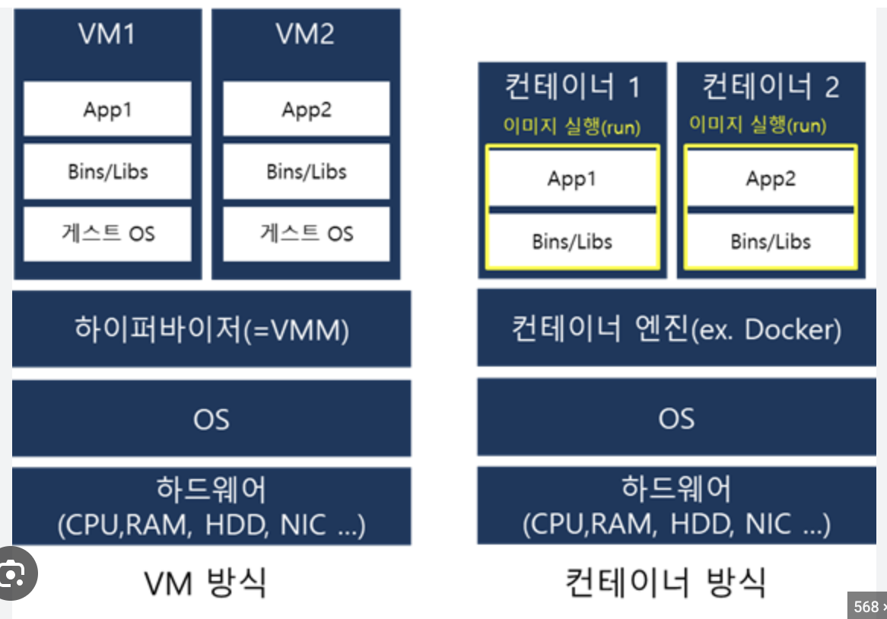
가상 머신 VS 컨테이너
가상머신
-> 게스트운영체제를 생성하고 관리하는 Hypervisor 레이어의 존재. (OS + Apps + GuesOS)
-> Hypervisor -> Docker Engine 으로 대체
가상 머신과 컨테이너 기술의 차이 = 성능 손실의 차이
-> 가상 머신은 게스트 운영체제 사용에 필요한 lib, kernel 을 포함해 이미지 크기가 큼
-> 컨테이너는 호스트 OS의 커널을 공유함. 라이브러리, 실행 파일만 존재하기 때문에 이미지가 작음.

Slide 10
그래서 컨테이너는..
런타임 의존성과 함께 애플리케이션을 패키징 하는 기술.
각 실행하는 컨테이너는 반복이 가능하다
의존성이 포함된 표준화는 어디에서 실행하던 동일한 동작을 보장한다는 것을 의미한다.
그리고 도커는 컨테이너를 생성. 배포. 관리하는 플랫폼.

Slide 11
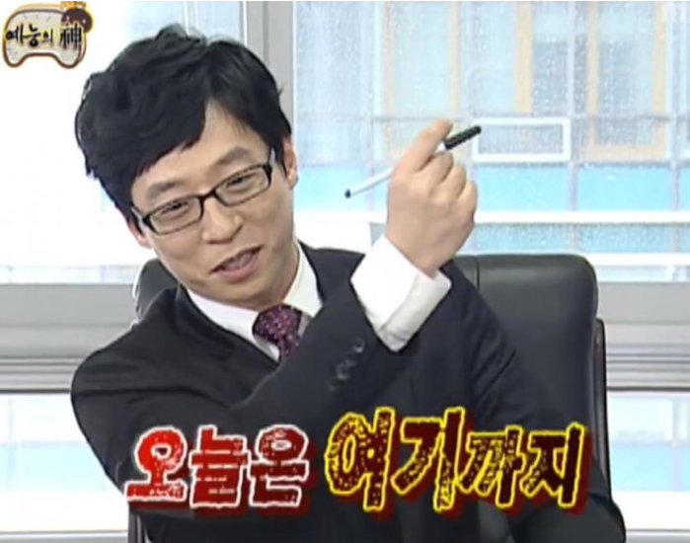
설치 정도는 생략하겠습니다.

